Slide 1
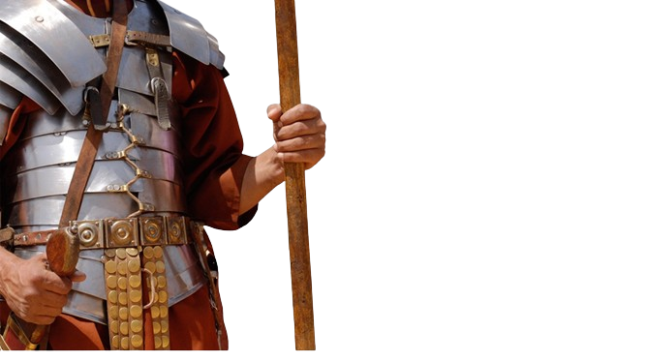
BATALHA ESPIRITUAL
VENCENDO A
A VITÓRIA FINAL
38

Slide 2
LEVAMOS NOSSA EXISTÊNCIA EM MEIO A UM CONFLITO ESPIRITUAL
O cristão está em guerra contra o mundo, a carne e o diabo.
Essa guerra tende a se intensificar na medida em que o tempo do fim se aproxima.
Devemos estar preparados não apenas para lutar, mas para vencer.

Slide 3
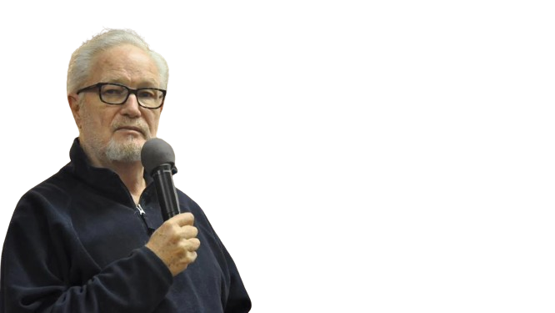
“Todos nós somos convocados a participar de uma guerra, a guerra espiritual. E todos nós temos de aprender a guerrear. Muitos crentes estão permitindo que um inimigo já derrotado lhes roube a vitória que Cristo conquistou para nós na cruz” (Dean Sherman).

Slide 4
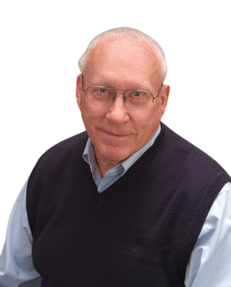
“A luta do povo de Deus contra as forças espirituais das trevas não se restringiu ao primeiro século, nem constitui uma opção para o crente de hoje. O reino das trevas continua presente, e Satanás objetiva transformar você e sua vida num mar de miséria, impedindo que usufrua sua herança em Cristo e que dela se apodere. As únicas opções que você tem nesse conflito são como participar dele e até que ponto engajar-se na batalha” (Neil T. Anderson).

Slide 5
A NOSSA VITÓRIA É PROMETIDA POR CRISTO
O Senhor Jesus tem assegurado o triunfo final aos seus servos, por meio da sua palavra.
“Nunca mais terão fome, nunca mais terão sede; nem cairá sobre eles o sol, nem calor algum; porque o Cordeiro que está no meio, diante do trono, os apascentará e os conduzirá às fontes das águas da vida; e Deus lhes enxugará dos olhos toda lágrima” (Ap 7.16,17).

Slide 6
A NOSSA VITÓRIA É EFETUADA POR CRISTO
O Senhor Jesus nos garante a vitória pela sua autoridade e pelo seu poder!
“Porque Deus é o que opera em vós tanto o querer como o efetuar, segundo a sua boa vontade” (Fp 2.13).
“E o Senhor me livrará de toda má obra e me levará salvo para o seu reino celestial; a quem seja glória para todo o sempre. Amém” (2 Tm 4.18).

Slide 7
VENCEMOS A BATALHA ESPIRITUAL POR MEIO DA FÉ EM CRISTO
Pela fé nos colocamos ao lado daquele que jamais pode ser derrotado.
“Porque todo o que é nascido de Deus vence o mundo; e esta é a vitória que vence o mundo: a nossa fé. Quem é o que vence o mundo, senão aquele que crê que Jesus é o Filho de Deus?” (1 Jo 5.4,5).

Slide 8
VENCEMOS A BATALHA ESPIRITUAL POR MEIO DA COMUNHÃO COM CRISTO
Vivendo em comunhão com Jesus – aquele de quem ninguém pode nos separar – alcançamos a vitória final.
“Pois estou certo de que nem a morte, nem a vida, nem anjos, nem principados, nem coisas presentes, nem futuras, nem potestades, nem a altura, nem a profundidade, nem qualquer outra criatura nos poderá separar do amor de Deus, que está em Cristo Jesus, nosso Senhor” (Rm 8.38,39).

Slide 9
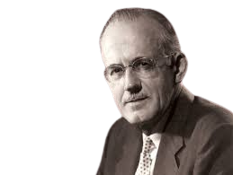
“As ovelhas não devem ficar apavoradas com o lobo; elas apenas têm de se manter apegadas ao pastor. Satanás não teme as ovelhas que estão orando, mas a presença do Pastor” (A. W. Tozer).

Slide 10
“A história dos santos, através de todas as eras, é uma história de conflito. O caminho trilhado pelo discípulo ao seguir o Senhor é de guerra na certa. O ódio implacável e a traiçoeira sutileza do nosso adversário, o diabo, requerem dos soldados de Cristo que as cordas dos seus arcos estejam retesadas até chegarem aos portões do céu” (R. Arthur Mathews).

